Slide 1

Security in SmartEmotion Platform
Carla Mendes - 2220663
Carlos Costa – 2220662
Rafael Pereira - 2220659

Slide 2
Tabela de Conteúdos
2
1
Introdução
2
Background
3
Plataforma
4
Proposta de Solução
5
Conclusão

Slide 3


1. Introdução
3
Dados e Informações
Ficheiros Logs
Análise e comparação
Recursos importantes para qualquer negócio
SIEM
Segurança
Ponto crucial em qualquer sistema
Security Information and Event Management
SmartEmotion
Elastic
Solução implementada
Soluções de busca simplificadas

Slide 4
2. Background
4
PII
PII
Ficheiros Logs
SIEM
Ataques cibersegurança

Slide 5


3. Plataforma - SmartEmotion
5
Idosos | Acompanhamento remotamente e em tempo real
Serviço Elder Home | Acompanhamento do estado emocional dos idosos
Plataforma | Alertar o estado emocional do idoso
Componentes | Website, API, base de dados, protocolo de comunicação assíncrona

Slide 6
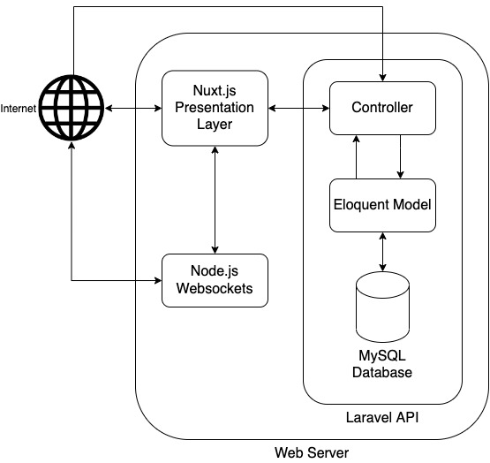
3. Plataforma - Arquitetura
6
Disponível em qualquer lugar e qualquer tempo
Assegurar a segurança em vários níveis
Reverse Proxy
Notes:
Falar da arquitetura em geral
Disponivel Anytime Anywhere
Falar da segurança
Reverse Proxy
HTTPS (Talvez)

Slide 7

4. Proposta de Solução
7
SIEM
Instalação
Dashboard
Conectores
Recolha de ficheiros de logs
Monitorização dos ficheiros logs

Slide 8
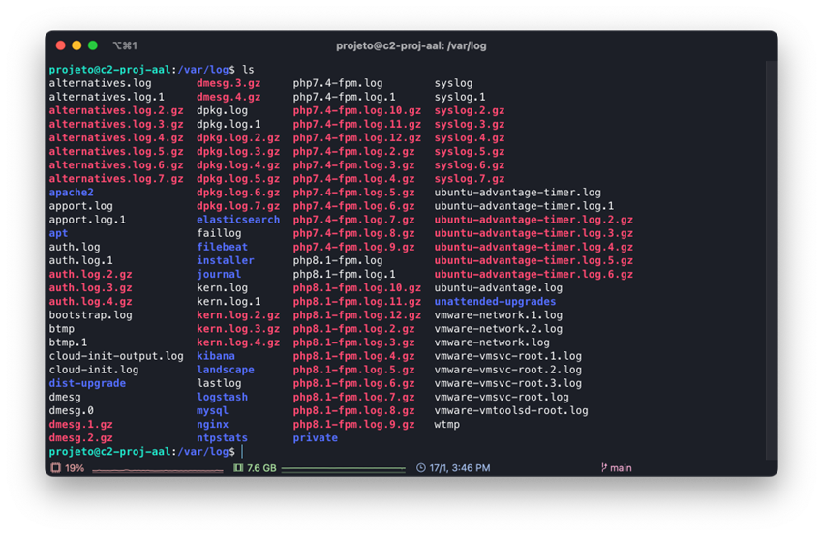


4.1 Ficheiros Logs
8
Análise
Análise de vulnerabilidades
Auth, syslog, nginx, MySQL, logs customizados
Ficheiros logs
Ubuntu
Pasta logs: “/var/logs”
Cópia da base de dados da plataforma SmartEmotion
Container

Slide 9
4.2 Demonstração
9
Logs de autenticação web
Dashboards
Logs customizados
Monitorização de ficheiros logs
Logs de autenticação
Conectores

Slide 10
5. Conclusão
10
Segurança
SmartEmotion
Solução para acompanhar os idosos
Mecanismos de monitorização
Ficheiros logs e SIEM
Simulação de Ataques

Slide 11
Referências
11
Elastic: https://www.elastic.co/pt/;
Elastic Tutorial (Fosstechinx): https://www.fosstechnix.com/install-elastic-stack-on-ubuntu-20-04-lts/;
Filebeat: https://www.elastic.co/guide/en/beats/filebeat/current/filebeat-overview.html;
Kibana: https://www.elastic.co/guide/en/kibana/current/introduction.html;
Logstash: https://www.elastic.co/guide/en/logstash/current/introduction.html;
Elasticsearch: https://www.elastic.co/guide/en/elasticsearch/reference/current/elasticsearch-intro.html;
Docker Logs: https://docs.docker.com/engine/reference/commandline/logs/;
SIEMs: https://www.comparitech.com/net-admin/open-source-siem-tools/;
PII: https://techbeacon.com/security/how-meet-privacy-requirements-your-pii;
ELK Stack: https://www.elastic.co/what-is/elk-stack;
Grok: https://logz.io/blog/logstash-grok/;
Ubuntu: https://sematext.com/blog/ubuntu-logs/;
Slidesgo: https://slidesgo.com/;
Ubuntu: https://www.xilinx.com/products/design-tools/embedded-software/ubuntu.html;
Flaticon: https://www.flaticon.com/.

Slide 12
Obrigado
12
Alguma questão?
Carla Mendes 2220663@my.ipleiria.pt
Carlos Costa 2220662@my.ipleiria.pt
Rafael Pereira 2220659@my.ipleiria.pt

Slide 13
ESPAÇAMENTO
Slides feitos/por fazer
Slides do template
Não apagar

Slide 14
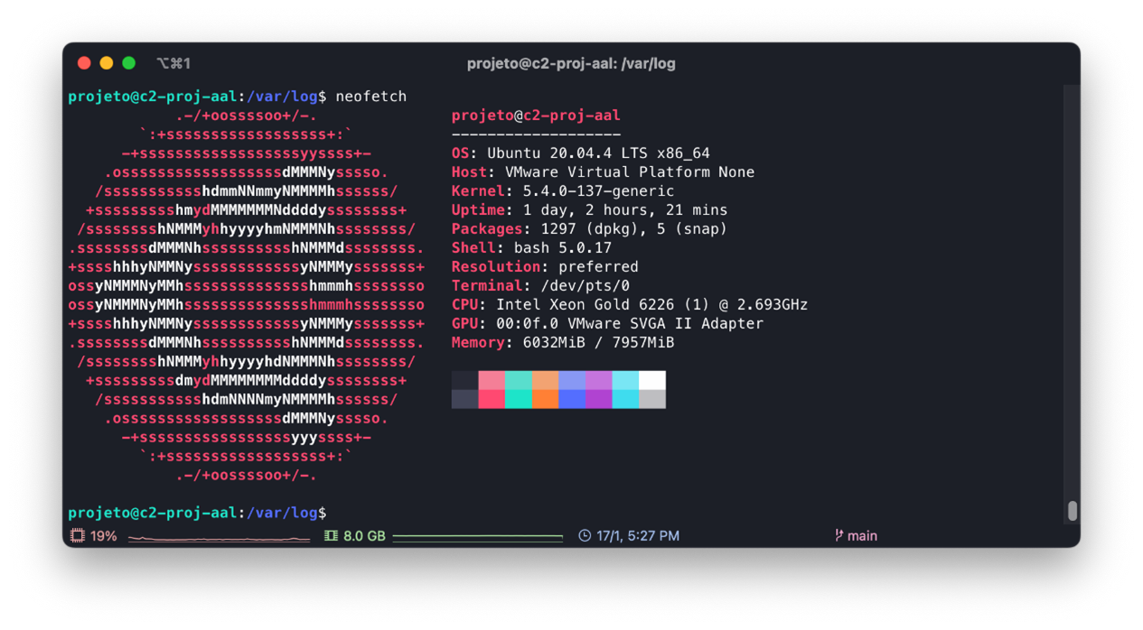
4.2 SIEM – Instalação
9
ElasticSearch, Logstash, Kibana, Filebeat
Ubuntu 20.04
Tutorial fornecido pelo website FOSSTechNix
Serviços: ELK Stack
Máquina Virtual
Instalação

Slide 15
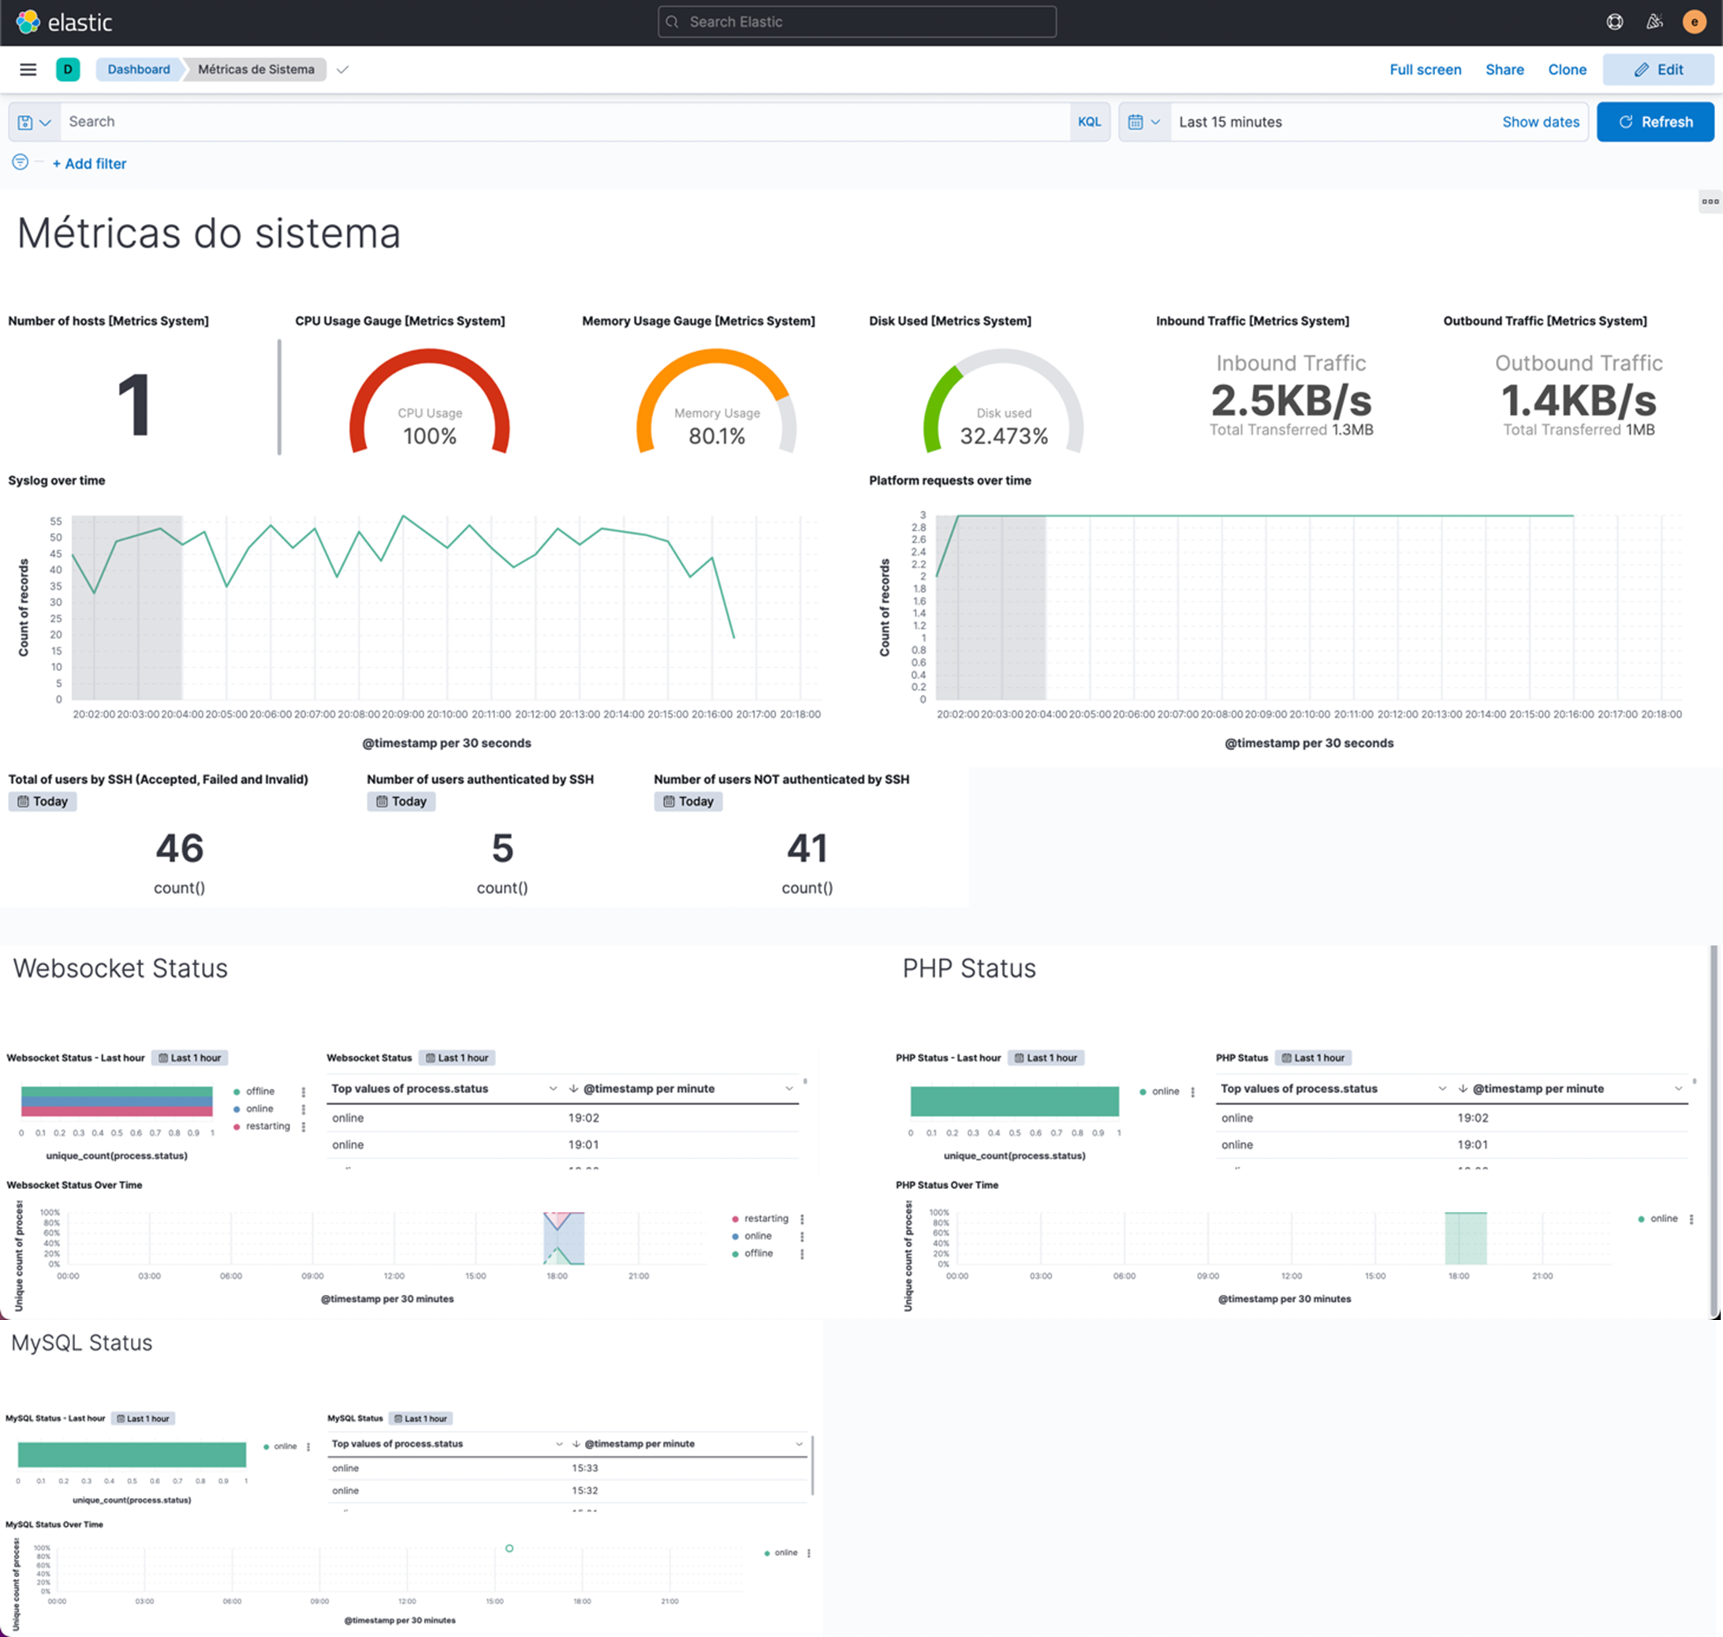
4.3 SIEM – Elastic Dashboards
Elastic
Métricas do sistema
Métricas de plataforma
Tentativas de conexão por SSH
Docker Overview
MySQL Overview
MySQL SmartEmotion Database

Slide 16
4.4 SIEM – Monitorização de ficheiros logs
/var/log/nginx/auth.log
/var/log/nginx/mysql-slow.log
Logs de autenticação no sistema
Logs de acesso ao serviço e base de dados
/var/run/docker.sock
/var/log/syslog
Socket que permite a comunicação com os containers alojados no Docker para recolha de logs
Logs gerais do sistema
/var/log/nginx/access.log
$HOME/logger.log
Logs de acesso à plataforma que passam no Nginx
Logs customizados e gerados que descrevem o histórico do estado dos serviços relevantes para o funcionamento da plataforma

Slide 17
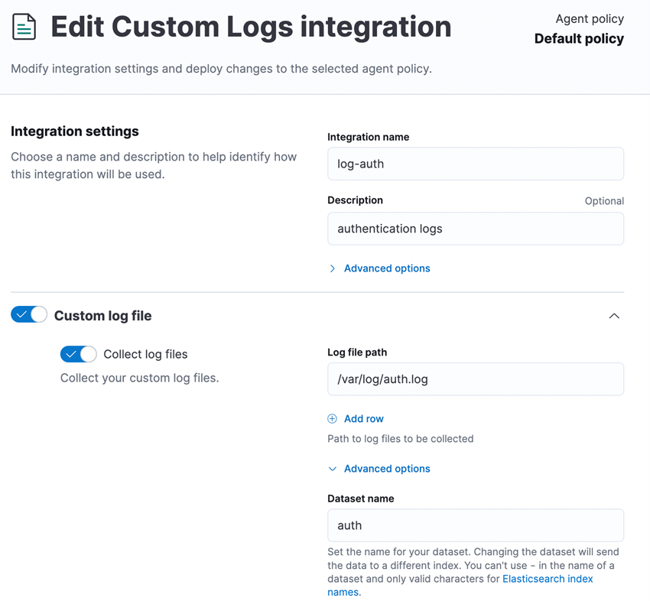
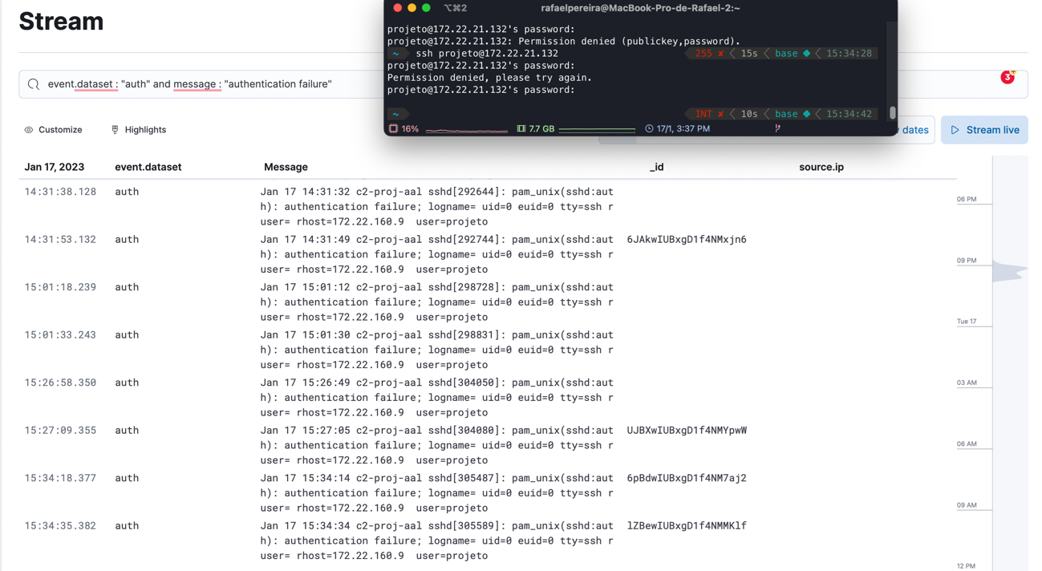
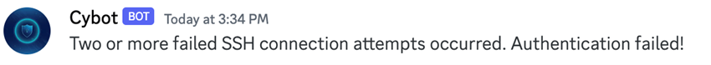
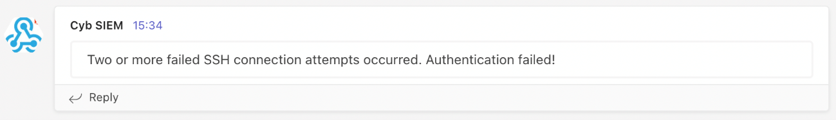
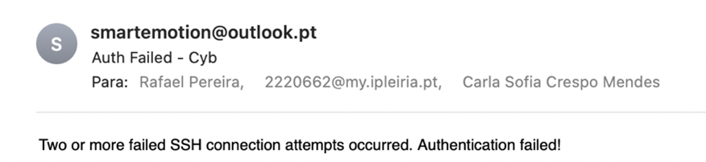
4.5 SIEM – Logs de Autenticação (+web)

Slide 18
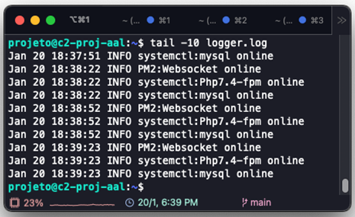
4.6 SIEM – Logs Customizados
Serviços Críticos
ELK Stack
Websockets
PHP
MySQL
Status
Nível de importância
Nome
Pipelines
Código Python
Padrões Grok

Slide 19
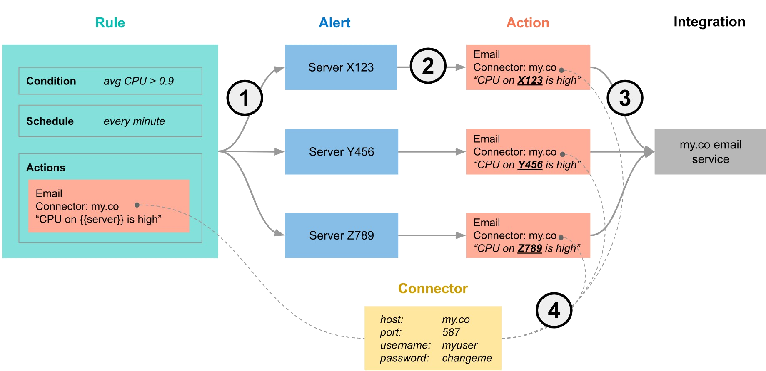
4.7 SIEM – Conectores
Diagrama de deteção de eventos
Regras
Discord
Autenticação à plataforma SmartEmotion falhada
Autenticação por SSH falhada
Email
Limites de logs de sistema
Estado do Serviço PHP
Websockets que estiveram offline
Websockets que reiniciaram
Microsoft Teams

